Slide 1
两个面试题
LazyMan 和 Quine

Slide 2
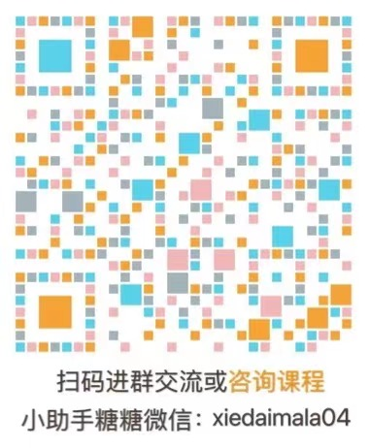
LazyMan
  实现 LazyMan，能按以下方式调用：
  > LazyMan("Hank")
  你好，我是 Hank
  > LazyMan("Hank").sleep(10)
  .eat("lunch")
  你好，我是 Hank
  （沉默十秒）
  我醒了，我刚睡了 10 秒
  吃午餐
  > LazyMan("Hank").eat("lunch")
  .eat("supper")
  你好，我是 Hank
  吃午餐
  吃晚餐
  > LazyMan("Hank").sleepFirst(5)
  .eat("supper")
  （沉默五秒）
  我醒了，我刚睡了 5 秒
  你好，我是 Hank
  吃晚餐

Slide 3
题目评价
面试难度（当场给出代码）
  第一次遇到就独立搞定：新手很难解决
  遇到过再做一次：需要重新推理，也不简单
拉分度：优秀
  数据结构、异步等概念理解清晰者，容易解答
  基础不扎实者，搞不定
  但题目再好，也怕押题

Slide 4
技巧一：先定框架
  LazyMan = ()=>{
  return {
  sleep(){},
  eat(){},
  sleepFirst(){}
  }
  }
  // 封装 jQuery

Slide 5
技巧二：走一步看一步
  > LazyMan("Hank")
  你好，我是 Hank
  LazyMan = (name)=>{
  console.log(`你好，我是 ${name}`)
  return {
  sleep(){},
  eat(){},
  sleepFirst(){}
  }
  }

Slide 6
技巧三：疯狂打脸
  > LazyMan("Hank").sleep(10)
  .eat("lunch")
  你好，我是 Hank
  （沉默十秒）
  我醒了，我刚睡了 10 秒
  吃午餐
  LazyMan = (name)=>{
  console.log(`你好，我是 ${name}`)
  var api = {
  sleep(n){
  var t1 = Date.now()
  while(Date.now() - t1 < 10000){}
  console.log(`我醒了，我刚睡了${n}秒`)
  return api
  },
  eat(type){
  console.log( type === 'lunch' ?'吃午餐':'吃晚餐')
  return api
  },
  sleepFirst(){}
  }
  return api
  }

Slide 7
  LazyMan = (name)=>{ // LazyMan('Frank').sleepFirst(5).eat('supper')
  var queue = []
  const task = () => {console.log(`你好，我是${name}`); next()}
  queue.push(task)
  const next = ()=>{ const first = queue.shift(); first?.() }
  var api = {
  _x: queue,
  sleep(n){
  const task = ()=> {
  setTimeout(()=>{console.log(`我醒了，我刚睡了${n}秒`); next()},n*1000)
  }
  queue.push(task)
  return api
  },
  eat(type){
  const task = ()=> {console.log(type === 'lunch' ? '吃午餐':'吃晚餐'); next()}
  queue.push(task)
  return api
  },
  sleepFirst(n){
  const task = ()=> {
  setTimeout(()=>{console.log(`我醒了，我刚睡了${n}秒`); next()},n*1000)
  }
  queue.unshift(task)
  return api
  }
  }
  setTimeout(()=>{ next() })
  return api
  }

Slide 8
技巧四：队列 + 回调
思路
  所有 API 都只是往 queue 里添加函数
  所有 API 都执行完了，再从 queue 里面抽出函数执行
  每个函数执行完了之后，调用 next 执行下一个函数

Slide 9
Quine
请写出一个程序，它能打印出自身

Slide 10
一些例子
点击查看

